Slide 1
CVPR 2026 Best Paper
Efficiently Reconstructing Dynamic Scenes
One D4RT at a Time
IEEE/CVF Conference on Computer Vision and Pattern Recognition (CVPR) 2026
Colorado Convention Center, Denver, Colorado, United States · June 2026
Chuhan Zhang, Guillaume Le Moing, Skanda Koppula, Ignacio Rocco, Liliane Momeni, Junyu Xie, Shuyang Sun, Rahul Sukthankar, Joëlle K. Barral, Raia Hadsell, Zoubin Ghahramani, Andrew Zisserman, Junlin Zhang, Mehdi S. M. Sajjadi
主要單位：Google DeepMind。Skanda Koppula 另掛 University College London；Andrew Zisserman 另掛 University of Oxford。
Junyu Xie 標示為 University of Oxford，並註明於 Google DeepMind 實習期間完成。通訊作者：Mehdi S. M. Sajjadi
報告人 第 17 組
廖晢勛 B1229009 ／ 林威宇 B1229010
指導教授 陳仁暉 ｜ 長庚大學 電腦視覺
專案頁 https://d4rt-paper.github.io/
Notes:
各位老師、同學好，我們是第 17 組。今天報告的論文是 CVPR 2026 的最佳論文，題目是 Efficiently Reconstructing Dynamic Scenes One D4RT at a Time。這篇由 Google DeepMind 為主，合作單位還有倫敦大學學院和牛津大學，第一作者是 Chuhan Zhang，通訊作者是 Mehdi Sajjadi。會議於 2026 年 6 月在美國科羅拉多州丹佛的科羅拉多會議中心舉行。接下來大約 15 分鐘，我們會說明它要解決什麼問題、核心的 query 介面怎麼運作，以及實驗結果。口頭不必把 14 個名字念完，但投影片已依論文順序列出全部作者。

Slide 2
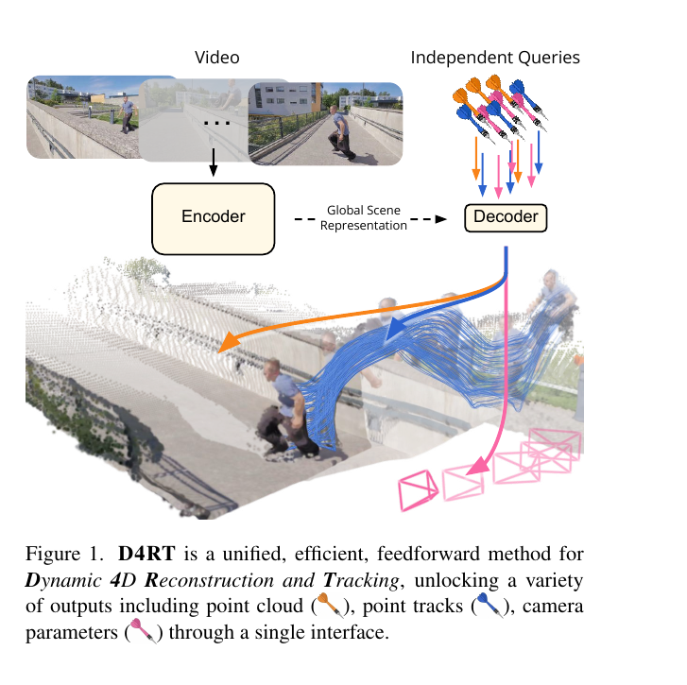
問題
什麼是動態 4D 重建？
深度 + 點雲
每個可見點離相機有多遠，並放進同一個三維空間
三維軌跡
同一個物理點隨著時間跑到哪裡
完整相機參數
每一幀相機在哪、朝哪，以及鏡頭內參
論文 Figure 1 · 橘：點雲 藍：軌跡 粉：相機
D4RT ｜ 第 17 組 ｜ 長庚大學電腦視覺
2 / 14
Notes:
傳統三維重建問的是：這個場景的立體形狀是什麼？它通常假設世界是靜止的，像在幫一座雕像做立體掃描。可是影片裡的東西會動，相機也常在動。這時候我們要的不只是某一幀的形狀，還要知道每個點隨著時間跑到哪裡，以及每一幀的相機在哪。把三維空間加上時間，就是論文說的 4D 重建。
D4RT 這個名字，Figure 1 的圖說寫了：它是 Dynamic 4D Reconstruction and Tracking，動態四維重建與追蹤。輸入只有一段普通的單目影片，也就是一般手機或相機拍出來的畫面，不需要另外給深度，也不需要先給相機參數。模型用同一個介面，就能輸出點雲、點的軌跡，以及完整的相機參數。

Slide 3
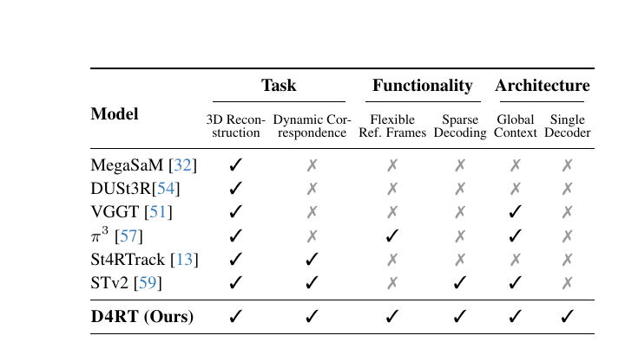
動機 · 論文 Table 2
舊方法把問題切成很多塊
01
02
03
MegaSaM
VGGT 等前饋方法
SpatialTrackerV2
拼接多個現成模型，再做昂貴的測試時優化
能做三維重建，但通常要多個解碼頭；也難處理動態對應
有動態追蹤，但不是單一階段，依賴反覆 refinement
D4RT 的轉向
不要每一幀、每一種輸出都密集解碼。
改成需要時才查詢：一次問一個點的三維位置。
D4RT ｜ 第 17 組 ｜ 長庚大學電腦視覺
3 / 14
Notes:
為什麼這個問題到 2026 年還值得拿最佳論文？因為之前的做法往往把問題切成很多塊。比如說 MegaSaM，要用好幾個現成模型分別估單目深度、度量深度和運動分割，再做很貴的測試時優化，才能把這些訊號拼成一致的幾何。
較新的前饋方法，像 VGGT，用 Transformer 一次看多張圖，但仍為不同任務準備不同的解碼器。論文 Table 2 畫得很清楚：這些方法大多能做三維重建，卻無法為場景中會動的部分建立對應關係。SpatialTrackerV2 有處理動態，但不是單一階段的統一公式，而要靠反覆 refinement，速度比較慢。
所以作者建議換一個想法：不要每一幀、每一種輸出都密集解碼，改成需要時才查詢。

Slide 4
背景小教室
先對齊五個名詞
深度與點雲
內參／外參
對應與追蹤
深度是每個像素離相機多遠。有了深度，就可以把像素放回三維，變成點雲。
內參是鏡頭規格（焦距、主點）。外參是相機在空間中的位置與朝向。
不同幀上的像素若是同一個物理點，串起來就是軌跡；加上三維座標就是三維追蹤。
相機座標 vs 世界座標
為什麼要先對齊尺度
可以用某一幀相機的眼睛來寫，也可以把整段影片放到同一個共用座標系。
單鏡頭分不出「近處的小東西」和「遠處的大東西」，所以評估前先對齊整體尺度再比形狀。
D4RT ｜ 第 17 組 ｜ 長庚大學電腦視覺
4 / 14
Notes:
正式講方法前，先對齊幾個名詞。深度，就是每個像素離相機有多遠。有了深度，每個像素都能放回三維空間，變成點雲。
相機自己還有兩組參數。內參是鏡頭規格，像焦距、畫面中心在哪，跟相機此刻站在哪裡無關。外參或稱姿勢，是相機在空間中的位置和朝向。D4RT 兩種都要估。
最後是對應關係：第一幀這個像素和第五幀那個像素，其實是世界上的同一個點。把這個點在時間裡串起來就是軌跡。如果連三維位置都串起來，就是三維追蹤。
還有兩件事後面一定會用到。第一，「用哪一台相機的眼睛來寫座標」，可以是某一幀的相機座標，也可以是整段影片共用的世界座標。第二，只用一支鏡頭，分不出是小模型放在近處，還是真實大小的東西放在遠處，所以後面所有的評估，都會先把整體尺度對齊，再比較形狀。等一下論文的 query，其實就是在用一句話同時問深度、對應和座標系這幾件事。

Slide 5
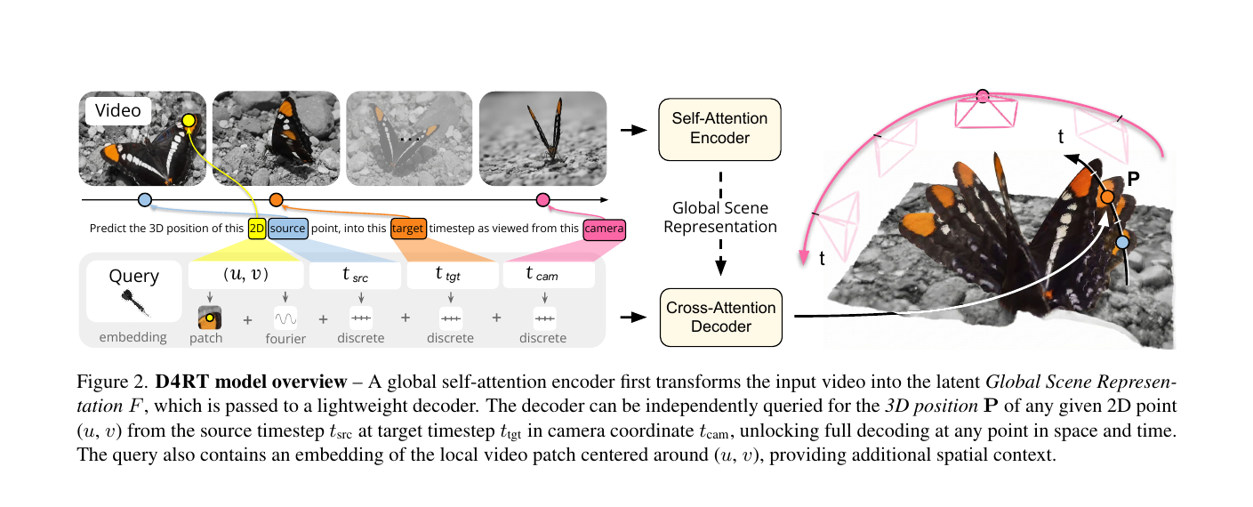
方法 · 論文 Figure 2
核心想法：一次只問一個點的三維位置
q = ( u , v , t_src , t_tgt , t_cam ) → P = D(q, F)
白話：來源幀上的這個二維點，在目標時間、用這個相機座標系來寫，它的三維位置在哪裡？
三個時間不必相同，於是空間和時間被拆開。每個 query 獨立回答。
D4RT ｜ 第 17 組 ｜ 長庚大學電腦視覺
5 / 14
Notes:
這是整篇最重要的一張圖，Figure 2。左邊是輸入影片，先經過一個 self-attention 編碼器，變成論文所稱的 Global Scene Representation，也就是對整段影片的壓縮理解，記作 F。F 算好之後就固定住。
右邊是一個輕量的 cross-attention 解碼器。它不一次輸出整張圖，而是接受我們的提問。提問寫成五個數字：u、v、來源時間 t src、目標時間 t tgt，以及參考相機 t cam。白話就是：來源幀上的這個二維點，在目標時間、用這個相機座標系來寫，它的三維位置 P 在哪裡？
三個時間可以不一樣，這一點很關鍵。來源時間決定你指的是哪個被看到的點，目標時間決定物體已經移動到什麼狀態，參考相機決定你用誰的眼睛來寫座標。空間和時間被拆開了。
每個問題都是獨立回答的。D4RT 唸起來像 dart，也就是飛鏢，論文圖裡的 query 也都畫成飛鏢，我們的解讀是：一次射一支飛鏢，問一個點，這就是標題 One D4RT at a Time 的意思。

Slide 6
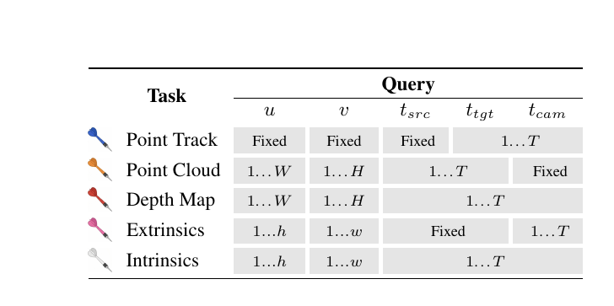
論文 Table 1
一個介面，五種輸出
相機也走同一套 query
外參：同一批點問兩個座標系，再用 Umeyama（一次 3×3 SVD）求剛體變換。
內參（針孔、主點 0.5, 0.5）：
fx = pz (u − 0.5) / px
fy = pz (v − 0.5) / py
再對多個點取中位數。
沒有另外的姿勢輸出頭。
點雲那一列：t_src = t_tgt，一起走過 1…T，t_cam 固定。
D4RT ｜ 第 17 組 ｜ 長庚大學電腦視覺
6 / 14
Notes:
有了這一句提問，很多任務就只是換問法，這是 Table 1。如果固定一個像素，讓目標時間和參考相機一起從第 1 幀走到第 T 幀，得到的是這個點的三維軌跡。如果問影片裡所有像素、但參考相機固定，得到的是同一個座標系下的點雲，不用再拿可能有誤差的相機估計去做座標變換。如果三個時間都設成同一幀，只看 P 的 Z 方向，就是深度圖。
相機參數也走同一個介面。外參是對兩幀問同一批點，得到兩組三維座標，再用 Umeyama 演算法做一次 3 乘 3 的 SVD，求出剛體變換。內參則是用針孔相機的相似三角形，從這些三維點反推焦距，公式放在投影片上，最後對多個點取中位數。所以它沒有另外訓練一個姿勢專用的輸出頭。

Slide 7
架構
模型：重的編碼器，輕的解碼器
編碼器 E
解碼器 D
ViT-g · 40 層 · 約 10 億參數
時空 patch 2×16×16
交錯的幀內局部注意力 + 跨幀全域注意力
先縮成正方形；原長寬比另做一個 token
初始化：公開的 VideoMAEv2
8 層 cross-attention · 1.44 億參數
Query = Fourier(u,v) + 三個時間嵌入 + 9×9 RGB 小塊
每個 query 獨立解碼，不做彼此的 self-attention
早期實驗：打開後推論表現大幅下降
一致性寫進全域特徵 F，而不是靠解碼器互相對答案
訓練：48 幀、256×256、每次 2048 個 query、AdamW、50 萬步、64 顆 TPU、兩天多。
D4RT ｜ 第 17 組 ｜ 長庚大學電腦視覺
7 / 14
Notes:
編碼器是 Vision Transformer 的 g 號尺寸，40 層，時空 patch 是 2 乘 16 乘 16，大約 10 億個參數。它交錯做單一幀裡的局部注意力，以及跨幀的全域注意力，這一點跟 VGGT 的想法類似。為了支援任意長寬比，影片會先被縮成正方形，原本的長寬比另外當成一個 token 送進去。
解碼器相對很輕，只有 8 層 cross-attention，1.44 億參數。Query 由座標的 Fourier 特徵、三個時間的嵌入，加上 9 乘 9 的局部彩色小塊組成。作者刻意不讓 query 彼此做 self-attention。他們的理由是：那樣會增加計算量，也會讓模型過度適應訓練時的 query 分佈；早期實驗也確實觀察到，打開之後推論表現大幅下降。
那一致性從哪裡來？他們的答案是：把解碼器做輕，逼編碼器把場景寫進全域特徵 F 裡。不是靠一個又重又互相耦合的解碼器去「喬」結果。

Slide 8
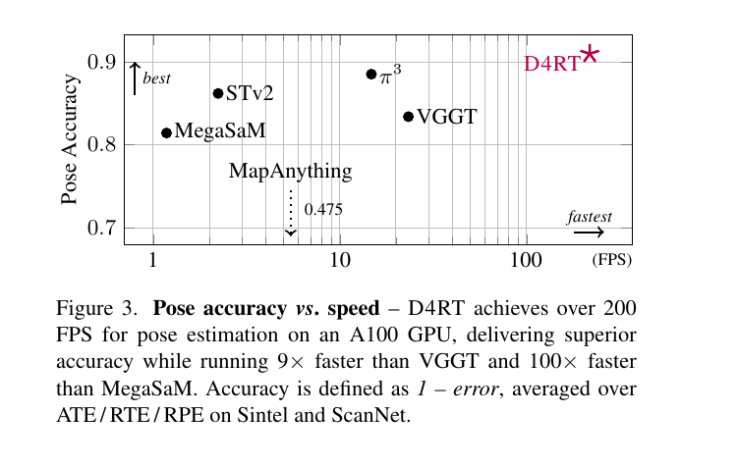
效率 · Figure 3、Table 3、Algorithm 1
為什麼快：只解需要問的點
1
先算一次全域特徵 F
2
用佔用格點記住哪些時空像素已被拜訪
3
只從沒走過的像素長出新軌跡（加速約 5–15 倍）
論文 Figure 3：A100 姿勢估計超過 200 FPS
比 VGGT 快 9 倍，比 MegaSaM 快 100 倍
論文 Table 3 · 維持 24 FPS 時，能同時算出的整段影片三維軌跡數（單張 A100）
D4RT 1,570 條
SpatialTrackerV2 84 條
論文宣稱 18–300 倍。對 SpatialTrackerV2 約 18 倍；對 DELTA 依 FPS 檔位約 7 至 314 倍。台上請說「論文宣稱」。
D4RT ｜ 第 17 組 ｜ 長庚大學電腦視覺
8 / 14
Notes:
效率來自「只問需要的點」。訓練時每個 48 幀、256 乘 256 的片段只監督 2048 個 query，用 AdamW 訓練 50 萬步，64 顆 TPU 訓練兩天多。推論時這些 query 可以平行計算。
如果想追蹤影片裡每一個像素，笨做法的 query 數量會達到 T 平方乘以長乘以寬，大多是重複的。Algorithm 1 用一個佔用格點記住哪些時空位置已經被某條軌跡走過，只從還沒走過的像素開始新軌跡，依影片運動複雜度可以加快 5 到 15 倍。
Figure 3 把準確度和速度畫在一起。在一張 A100 上，D4RT 做姿勢估計可以超過每秒 200 幀，比 VGGT 快 9 倍，比 MegaSaM 快 100 倍，同時準確度更高。追蹤也一樣。Table 3 在單張 A100 上比較：要維持每秒 24 幀，D4RT 可以同時算 1,570 條整段影片的三維軌跡，SpatialTrackerV2 只有 84 條。

Slide 9
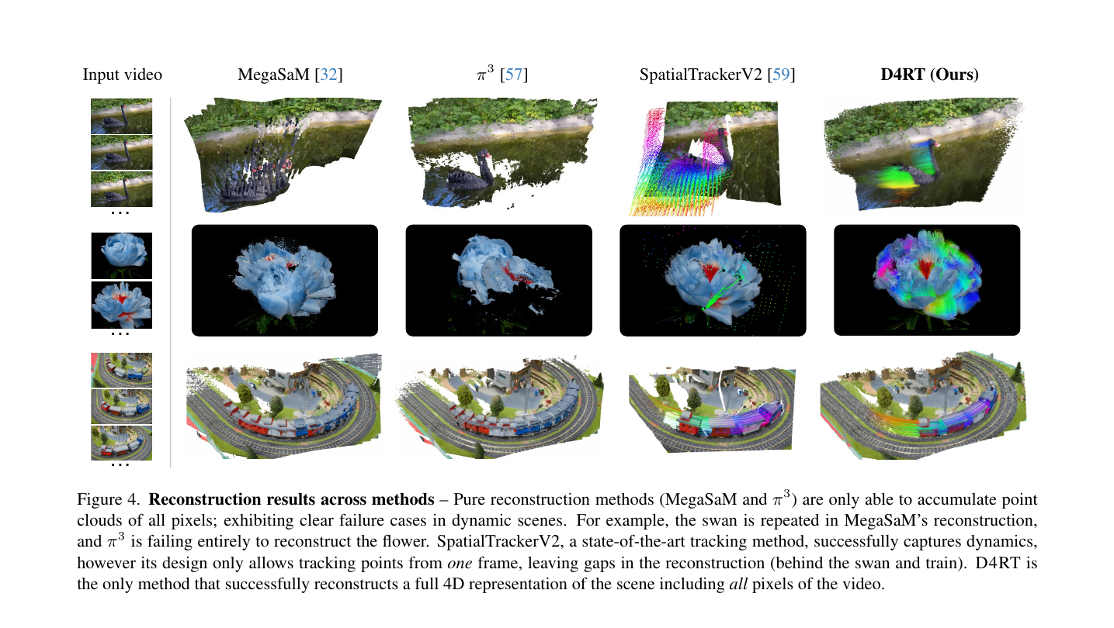
定性結果 · 論文 Figure 4
一看就懂的差別
MegaSaM：天鵝被重複印上 π³：論文寫成完全重建不出花 SpatialTrackerV2：單幀追蹤會留缺口 D4RT：補滿所有像素
D4RT ｜ 第 17 組 ｜ 長庚大學電腦視覺
9 / 14
Notes:
先看 Figure 4，這張圖幾乎把故事說完了。第一列是天鵝。MegaSaM 把移動中的天鵝在水面上重複印了很多次，因為它沒有把動態對應起來，只是把各幀的點累積在一起。中間 π 三次方，論文說完全重建不出第二列的花。SpatialTrackerV2 能抓住動態，彩色軌跡看起來很漂亮，但它只能從單一幀開始追，天鵝後面、以及第三列火車後面，都會留下缺口。
D4RT 最右邊這一欄，天鵝沒有分身，花是完整的，火車場景也能把各幀看到的像素補成完整的四維結果。論文的原話是：它是唯一成功重建包含影片所有像素之完整 4D 表徵的方法。
Figure 5 是網路上的一般影片，有運動時它還會畫出三維軌跡。我們直接播 20 秒專案頁動畫。

Slide 10
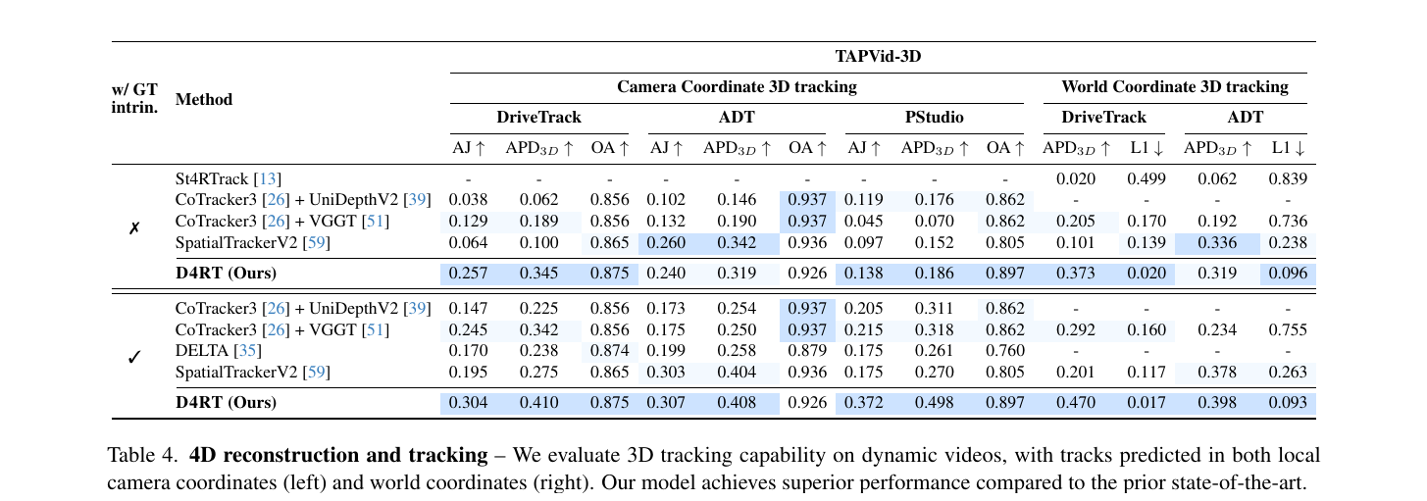
論文 Table 4 · TAPVid-3D
追蹤整體領先，但 ADT 並非每格第一
DriveTrack AJ
世界座標 L1
ADT 要老實講
0.257
0.020
未全贏
無真實內參；次佳 0.129
DriveTrack；對照方法 > 0.1
無內參時 STv2 的 AJ / APD3D 較高
D4RT ｜ 第 17 組 ｜ 長庚大學電腦視覺
10 / 14
Notes:
定量評估在 TAPVid-3D，包含 DriveTrack、ADT 和 PStudio 三個真實影片子集。Table 4 左邊是相機座標下的三維追蹤，右邊是世界座標。AJ、APD 3D 和遮蔽準確率都是愈高愈好。
以沒有提供真實內參的設定為例：在 DriveTrack，D4RT 的 AJ 是 0.257，明顯高於 CoTracker3 加 VGGT 的 0.129，以及 SpatialTrackerV2 的 0.064。PStudio 也是 D4RT 最高。右邊的世界座標差距更大，DriveTrack 的 L1 誤差降到 0.020，對照方法都在 0.1 以上。
我們也要老實講：在 ADT 這個子集、而且沒有真實內參時，SpatialTrackerV2 的 AJ 0.260 和 APD 3D 0.342 高於 D4RT 的 0.240 和 0.319，遮蔽準確率也略高。有真實內參時，D4RT 在 ADT 的 AJ 和 APD 3D 才略為超前。所以論文用 superior performance 形容整體結果是有根據的，但不是每一格都贏。

Slide 11
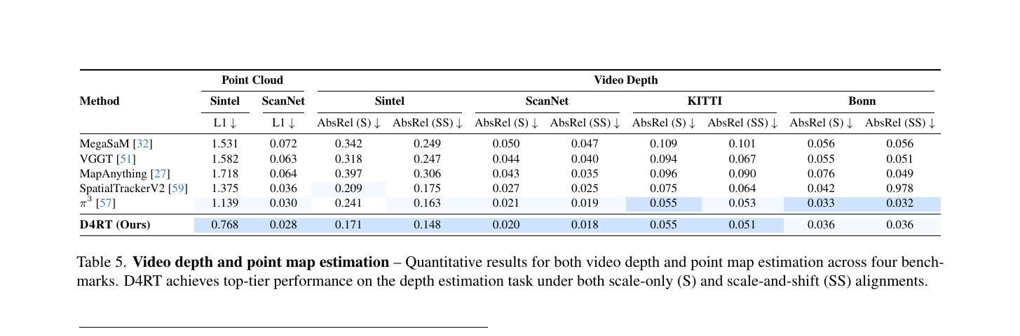
論文 Table 5、Table 6
點雲、深度與姿勢：整體 top-tier
點雲 L1 · Sintel
深度 AbsRel · Sintel
姿勢 ATE
Re10K Pose AUC
0.768
0.171 / 0.148
0.065 / 0.014
83.5
次佳 π³ 為 1.139
最難、高度動態
Sintel / ScanNet 都是最好
次佳 π³ 為 78.7
沒贏的格子也要講：Bonn 深度是 π³ 較好（0.033 / 0.032 對 0.036 / 0.036）；ScanNet RPE-R 是 π³ 的 0.291 略好於 0.302。
D4RT ｜ 第 17 組 ｜ 長庚大學電腦視覺
11 / 14
Notes:
Table 5 左邊是點雲的平均 L1。在動態的 Sintel，D4RT 是 0.768，比次佳 π 三次方的 1.139 低很多；在偏靜態的 ScanNet 是 0.028，也是最好。
右邊是深度的絕對相對誤差。D4RT 在最難、高度動態的 Sintel 上是 0.171 和 0.148，同樣最好；ScanNet 也是第一。不過 Bonn 這個資料集是 π 三次方比較好，0.033、0.032，對上我們的 0.036、0.036。論文的用詞是 top-tier，我們報告時也這樣說就好。
相機姿勢看 Table 6。Sintel 和 ScanNet 的 ATE 都是最好，分別是 0.065 和 0.014。Sintel 的相對旋轉誤差 0.126 和 MegaSaM 並列；ScanNet 的相對旋轉誤差則是 π 三次方的 0.291 略好於 D4RT 的 0.302。Re10K 的 Pose AUC 是 83.5，高於次佳的 78.7。搭配 Figure 3，可以看出它不是用更長的計算時間換來準確度，而是又準又快。

Slide 12
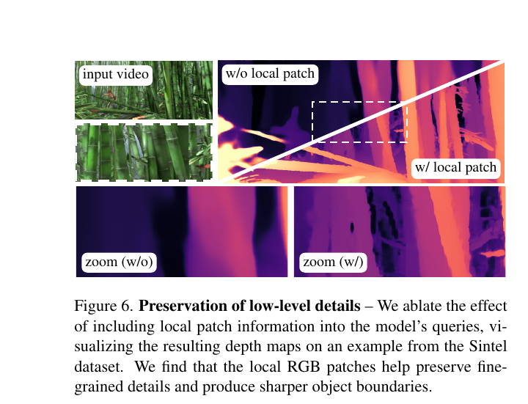
消融 · Figure 6、Table 7–9
哪些設計真的有用
Table 7 9×9 patch（ViT-L, Sintel）
深度 AbsRel 0.366 → 0.302
相機 ATE 0.173 → 0.091
Table 8 編碼器放大
深度與 RPE-R 大致變好
但 ViT-g 的 ATE 0.078 並未勝過 ViT-H 的 0.070
Table 9 輔助損失
二維位置、法向幫助深度
拿掉信心項，ATE +0.126
論文 Figure 6：加上 9×9 局部 RGB patch 後，Sintel 深度邊界明顯更清楚
D4RT ｜ 第 17 組 ｜ 長庚大學電腦視覺
12 / 14
Notes:
作者做了一系列消融來證明設計不是堆出來的。最直觀的是 Figure 6 和 Table 7：query 要不要帶 9 乘 9 的局部彩色小塊。沒有小塊時，Sintel 竹子的深度邊界很糊；加上之後邊緣清楚很多。同一套 ViT-L，深度誤差從 0.366 降到 0.302，相機 ATE 從 0.173 降到 0.091。
Table 8 顯示編碼器愈大，深度和相對旋轉誤差大致愈好，從 9 千萬參數的 ViT-B 到 10 億的 ViT-g 都有幫助。不過 ViT-g 的 ATE 0.078 並沒有比 ViT-H 的 0.070 更好，所以放大模型主要幫助的是深度和旋轉。
Table 9 則顯示，每個輔助損失各有用處：二維位置和法向主要幫助深度，信心值主要幫助相機姿勢，拿掉它 ATE 增加 0.126。

Slide 13
論文沒有獨立的 Limitations 小節
限制，以及我們的看法
1
不是每一格都第一
ADT（尤其無真實內參時）、Bonn 深度、ScanNet 的 RPE-R，都有對照方法持平或更好。
2
訓練混有內部資料
作者說只用公開資料仍是最先進，但那些數字在附錄，正式 11 頁看不到。
3
48 幀、256×256
更長或更高解析的影片，正文沒有系統分析。
我們的看法
它把很多看起來不一樣的幾何問題，收成同一個非常好問的問題：任意一點在任意時間、任意相機下的三維位置。再加上數量級的速度優勢，這是我們認為它重要的原因。
D4RT ｜ 第 17 組 ｜ 長庚大學電腦視覺
13 / 14
Notes:
論文沒有單獨寫 Limitations，我們根據正文和表格整理三點。第一，不是所有指標都第一，剛才的 ADT、Bonn 深度和 ScanNet 旋轉誤差就是例子。第二，訓練混有內部資料，雖然作者說只用公開資料仍然最先進，但那些數字在附錄，正式的 11 頁論文沒有列出。第三，訓練是 48 幀、256 乘 256，長影片正文沒有分析。
我們自己的看法是：這篇的價值不只在分數，而在它把很多看起來不一樣的幾何問題，收成同一個非常好問的問題——任意一點在任意時間、任意相機下的三維位置。再加上 Figure 3 那種數量級的速度優勢，這應該是它能成為最佳論文的原因。

Slide 14
總結
三句話收斂
01
02
03
一個 query
所以才快
整體最先進
用獨立查詢問任意點的三維位置，統一深度、點雲、追蹤和相機參數。
只解需要的點。A100 上姿勢估計超過 200 FPS；全像素追蹤有 Algorithm 1。
多數 4D 基準達到新的 state of the art，同時我們指出它並非每一格都贏。
專案頁與動畫 https://d4rt-paper.github.io/
謝謝老師，歡迎提問。
D4RT ｜ 第 17 組 ｜ 長庚大學電腦視覺
14 / 14
Notes:
簡單收斂成三點。第一，D4RT 用一個編碼器和一個輕量解碼器，以獨立的 query 詢問任意點的三維位置，從而統一深度、點雲、追蹤和相機參數。第二，因為只解需要的點，訓練和推論都更省，姿勢估計在 A100 上可超過每秒 200 幀，全像素追蹤也有專門的加速演算法。第三，它在多數 4D 基準上達到新的最先進，同時我們也指出它並非每一格都贏。以上是第 17 組的報告，謝謝老師，歡迎提問。

